Slide 1
Hovedoppgjøret 2024
Rannveig Sørskaar og Hege Torkildsen Kjørri

Slide 2
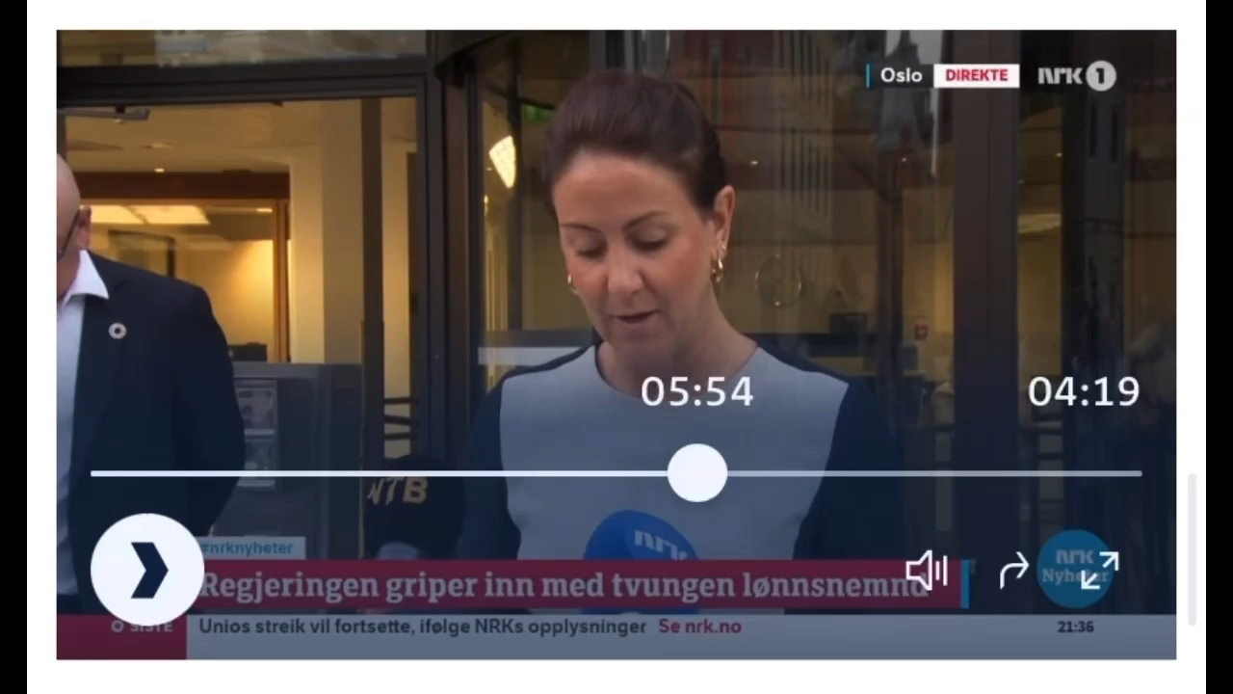
Tonje Brenna avslutter streiken
Kilde: NRK

Slide 3
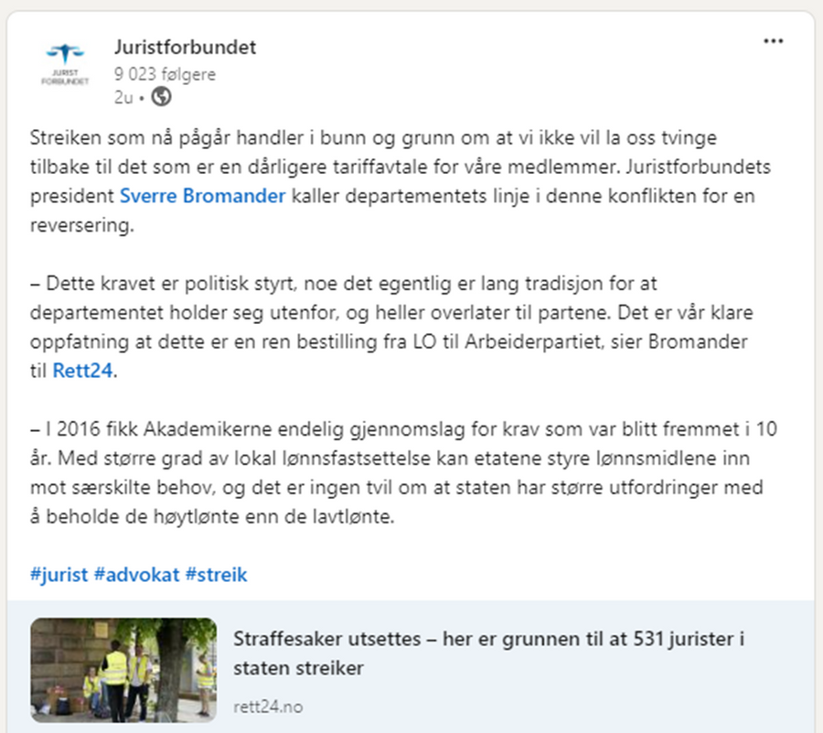


Hva dreide streiken seg om?
Beholde vår egen avtale
Reelle forhandlinger
Fravær av politisk innblanding
Partssamarbeidet fortsetter
  Partene følger hovedtariffavtalen 2022-2024 inntil partene har kommet til enighet.

Slide 4
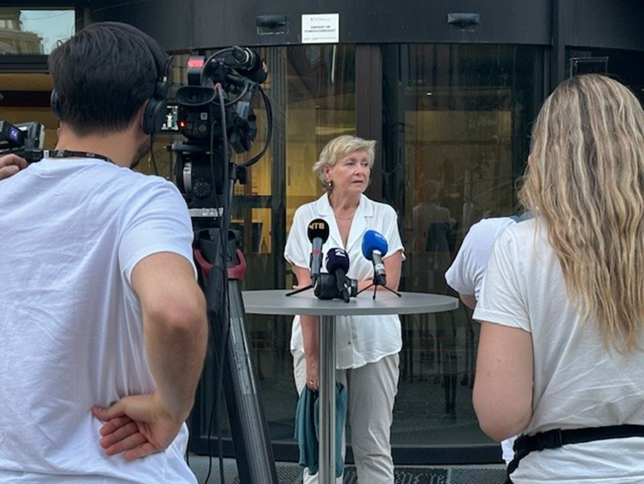
Etter streiken – veien videre?
Proposisjon om tvungen lønnsnemd ble behandlet av Stortinget før sommeren
Lønnsnemnd november 2024 – her avgjøres det hvilken hovedtariffavtale Akademikerne skal ha fremover
Rikslønnsnemnda - kjennelse - først da er et resultat klart
Kari Tønnessen Nordli, leder i Akademikerne stat Foto: Akademikerne

Slide 5
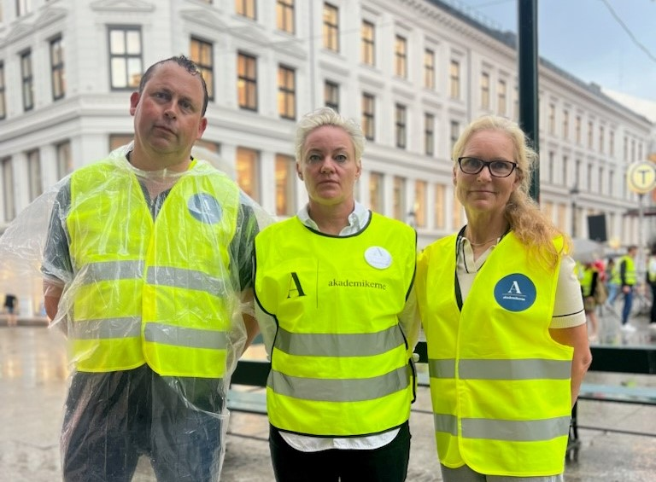

Behandling i Rikslønnsnemnda
Vår sak behandles i Rikslønnsnemnda 7. november.
Kjennelsene vil ikke foreligge før alle sakene er behandlet.
Advokat Tore Lerheim prosederer saken for oss, selvsagt i tett samarbeid med sekretariatet og utvalget.
Sverre Bromander (president i Juristforbundet), Rannveig Sørskaar (leder av Juristforbundet - Stat) og Benedicte Gram-Knutsen (visepresident i Juristforbundet)
(Foto: Tuva Bønke Grønning)
Notes:
Det blir felles hovedforhandlinger med Unio, men separate nemdsmøter og kjennelser.
LO Stats sak behandles 15. November. Kjennelsen vil ikke komme før etter alle er ferdige I Rikslønnsnemnda.
Prosessfullmektig Akademikerne – Tore Lerheim
Prosessfullmektig LO – Kristoffer Hansteen
Rikslønnsnemda – Opprinnelig opprettet for frivillig lønnsnemd, men mest tvungen lønnsnemd i praksis.
Består av 3 nøytrale parter
- leder i Buskerud tingrett, sorenskriver, Liv Synnøve Taraldrud,
- Seniorforsker/økonom UiO Erling Bart og
- Professor juridisk fakultet UiB Bjørnar Børvik.
Pluss 2 personer oppnevnt for perioden 3 år – som har talerett, men ikke stemmerett
– Lo leder stat Egil Andre Ås pga største Hovedsammenslutning da perioden startet – neste periode blir det Akademikerne
– og Statens Personaldirektør, Gisle Norheim
Oppnevnt en partsrepresentant hver – Kari Tønnesen Norli Akademikerne leder AKA-S og fagdirektør Ragnar Ihle Bøhn, DFD for staten
Kjennelse etter ca. én uke vanlig – men vi vet ikke.

Slide 6
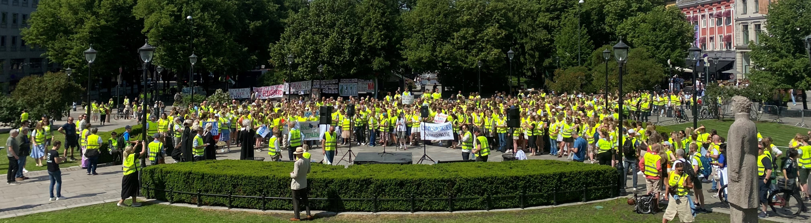
Etter Rikslønnsnemnda – veien videre?
Mulige utfall
  tre ulike HA-avtaler?
  mellomløsning?
Rikslønnsnemnda er ikke bundet av partenes påstander
Virkningstidspunkt
  normalt 1. mai
  i år: X. juni
Tiltro til at nemnda ikke lar seg politisk påvirke
Notes:
Mulig mellomløsning – Ikke endring av teksten i HA, for eksempel krav til minstelønn, lønnsstiger, men må akseptere en sentral avsetning?
Virkningstidspunktet? – søndag 2. juni – da streiken ble avblåst og Akademikerne tatt i tvungen lønnsnemd, eller mandag 3. juni – første virkedag etter avblåst streik?
Finnes også eksempler for at 1. mai likevel kan legges til grunn som virkningstidspunkt.
Vil bli et mareritt for staten og arbeidsgiver med mange ulike virkningstidspunkter for de ulike hovedsammenslutningene.

Slide 7


Lokale forhandlinger?
Det blir lokale forhandlinger, men vi vet ikke når eller hvordan
Med Unio eller også med LO/YS?
Rekker vi lokale forhandlinger før årsskiftet?
Tillitsvalgte må forberede det dere kan allerede nå
Håper at tidsnøden ikke resulterer i at alt fordeles flatt – dette må vi stå i løpet ut!
Ny lønn og lokale forhandlinger
PM-2024-8:
Digitaliserings- og forvaltningsdepartementet viser til PM-2024-3, PM-2024-4 og PM-2024-5.
Rikslønnsnemnda vil behandle tvistene i hovedoppgjøret 2024 i november 2024. En avgjørelse fra Rikslønnsnemnda har samme virkning som en tariffavtale.
PM-2024-8: Rikslønnsnemnda - Lovdata Pro
Notes:
Som påpekt i PM-2024-3, og sist I PM 2024/8, er det fortsatt flere uavklarte spørsmål som gjør at både utbetaling av sentrale tillegg og forberedelser til og gjennomføring av lokale forhandlinger etter HTA punkt 2.5.1 må utsettes. Til tross for at hovedtariffoppgjøret 2024 ikke er i havn er det viktig at vi forbereder det vi kan for at ting skal gå så smertefritt som mulig etter Rikslønnsnemdas kjennelse. Vi vet det skal gjennomføres lokale forhandlinger og vi vet det skal beregnes lønnsvekst og glidning.
diskuter med øvrige foreninger, prioriteringer, lønnssamtaler, et forberedende møte “light” med arbeidsgiver – se på kalenderen, sett av tid med arbeidsgiver, er det noe dere kan bli enige om allerede nå?
få tallgrunnlag, statistikker etc. fra arbeidsgiver
Håper at tidsnøden ikke resulterer i at alt fordeles flatt – dette må vi stå i løpet ut!
Hvis forhandlingene lander etter nyttår, kan det ha innvirkning på skatteregler. Det får vi nok ikke gjort noe med.
Kan bli problemer for de som går på stønader i ulik grad dersom oppgjøret for 2024 ikke kommer før i 2025. AKA-S er i dialog med DFD om dette temaet, og vil ha møter med departementet i oktober for avklaring.

Slide 8
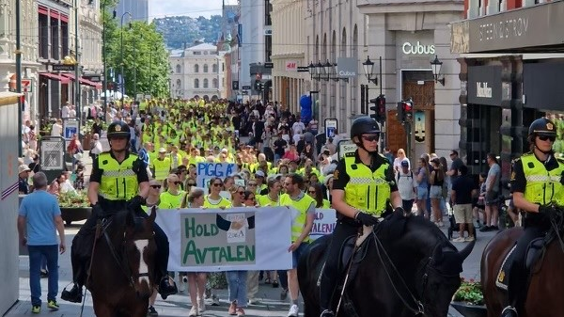
?
Foto: Thorstein Bostad/Econa
Notes:
Spørsmål og svar: Statsoppgjøret i Rikslønnsnemnda | Akademikerne
På Juristforbundet.no

Slide 9
Tusen takk!

